Slide 1
REAKSI ELIMINASI
Maker : Alfahru Mangidi

Slide 2
Produk dari reaksi eliminasi adalah adalah suatu senyawa yang mempunyai ikatan tak jenuh. Perhatikan contoh senyawa-senyawa di bawah ini:
Gambar 1.1 Reaksi Eliminasi

Slide 3
Reaksi eliminasi dibagi menjadi dua mekanisme yaitu :
Mekanisme reaksi E1
Mekanisme reaksi E2

Slide 4
Dua Aturan Dalam Reaksi Eliminasi :
1. Aturan saytseff
Menurut aturan ini. Reaksi eliminasi suatu alkil haida akan menghasilkan senyawa tak jenuh yang mempunyai jumlah subtituen yang paling banyak.
Eliminasi saytseff : Dapat diterangkan berdasarkan kestabilan relatif keadaan transisi untuk membentuk olefin pengaruh hiperkonjugasi saatu gugus alkil akan menurunkan energi keadaan transisi terhadap alkena yang mempunyai subtituen paling banyak.

Slide 5
2. Aturan hoffman
Eliminasi hoffman : ditentukan oleh proton yang relatif lebih mudah untuk meninggalkan atom karbon. Adanya muatan positif mempengaruhi keasaman relatif dari proton yang berbeda. Proton yang bersifat paling asam akan tereliminasi

Slide 6
Contoh Reaksi Eliminasi, Yaitu :
1. Dehidrohalogenasi alkil halida
Jika alkil halida direaksikan dengan KOH atau NaOH dalam alkohol, akan terjadi eliminasi hidrogen halida yang menghasilkan ikatan rangkap.
Alkil halida tersier mengalami reaksi eliminasi melalui mekanisme E1 yang lebih disukai sedangkan alkil sekunder dan primer lebih menyukai melalui mekanisme E2.

Slide 7
2. Dehidrasi Alcohol
Alcohol dapat mengalami reaksi dehidrasi menghasilkan senyawa hidrokarbon berikatan rangkap C=C dalam suasana asam (H₂SO₄ atau H₃PO₄). Reagen lain yang banyak dipakai diantaranya ZnCl₂ dan P₂O₅.
Dehidrasi dalam suasana asam menghasilkan produk sampingan seperti eter, sedangkan jika menggunakan katalitik dehidrasi akan menghasilkan ikatan rangkap dengan kemurnian cukup tinggi.

Slide 8
Urutan reaksi dehidrasi adalah alcohol primer > alcohol sekunder > alcohol tersier.

Slide 9
3. Dehidrogenasi alcohol
Dehidrogenasi alcohol dapat dihasilkan senyawa aldehida atau keton. Reaksi ini juga merupakan reaksi eliminasi satu molekul air dengan menggunakan pereaksi asam kromat atau campuran Na₂CrO₄ dan H₂SO₄.

Slide 10
Penataan Ulang (Rearrangement)
Penataan ulang adalah perpindahan atom atau gugus dalam molekul dari satu atom ke atom yang lain.
Penataan Ulang Hoffman
Dalam panataan ulang Hoffman, eliminasi akan menghasilkan intermediet nitrene (A) yang kemudian dengan migrasi gugus alkil akan menghasilkan isosianat.

Slide 11
Penataan Ulang Beckmann
Pada penataan ulang Beckmann, suatu oksim diubah menjadi o-ester (gugus OH diubah menjadi gugus ester). Gugus ini lalu dieliminasi menghasilkan nitrogen yang bermuatan positif dan dinetralkan dengan gugus yang membawa

Slide 12
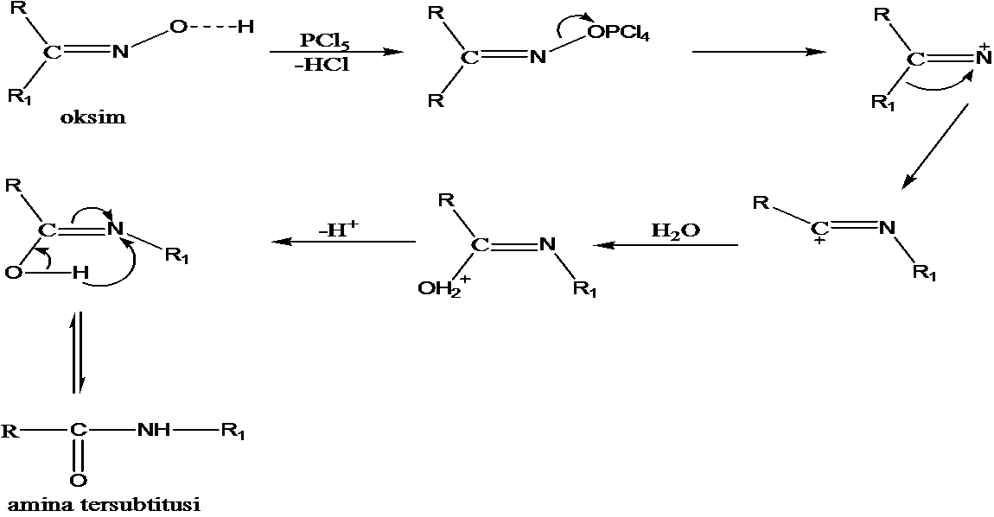
Lanjutan penataan ulang beckmann...
kemudian proses dilanjutkan dengan adisi OH⁻ atau H₂O. perhatikan reaksi dibawah ini :

Slide 13
TERIMA KASIH

